Slide 1
工程质量保修金担保
投标人操作手册

Slide 2

01
电子保函办理流程
02
电子保函功能简介
目录
CONTENTS

Slide 3



浏览器环境要求
1
请尽量使用IE浏览器，并且保障版本在11以上；其他如360、百度等第三方浏览器可能存在一点的不兼容性，会导致系统使用异常。
2
若CA登录或者CA签章存在不兼容现象，可在登录页面的右下侧点击”插件按钮”下载最新的CA驱动。
3
所有数据仅为汉唐智创制作PPT操作流程使用。

Slide 4

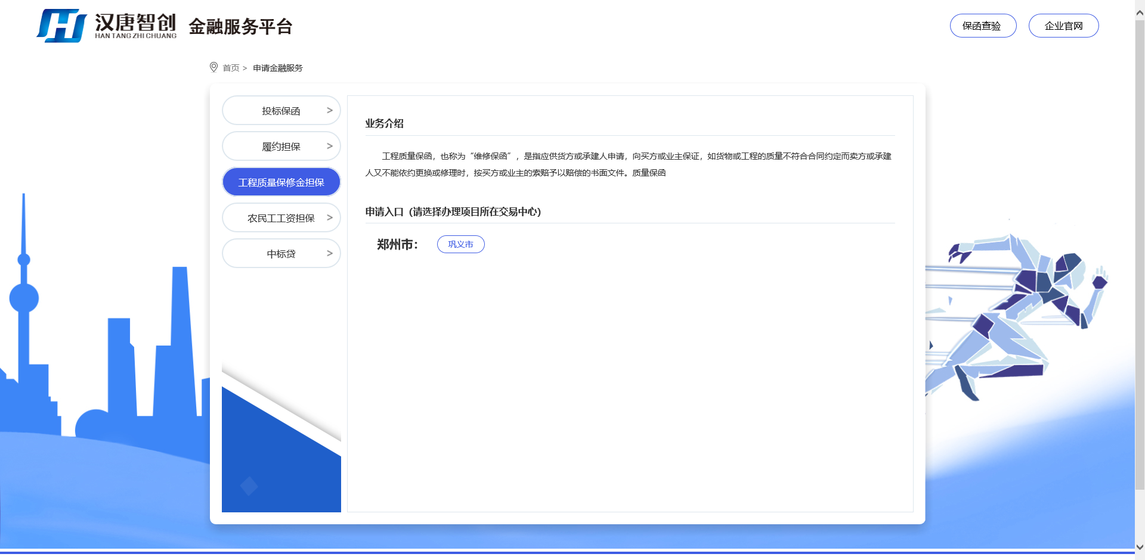
进入汉唐金融服务平台
1
点击“工程质量保险担保”
*
输入登录地址： https://www.bjhtzckj.com/#/check-apply 进入汉唐智创金融服务平台首页，点击左边“工程质量保修金担保”按钮并选择地区进入汉唐电子保函系统。

Slide 5

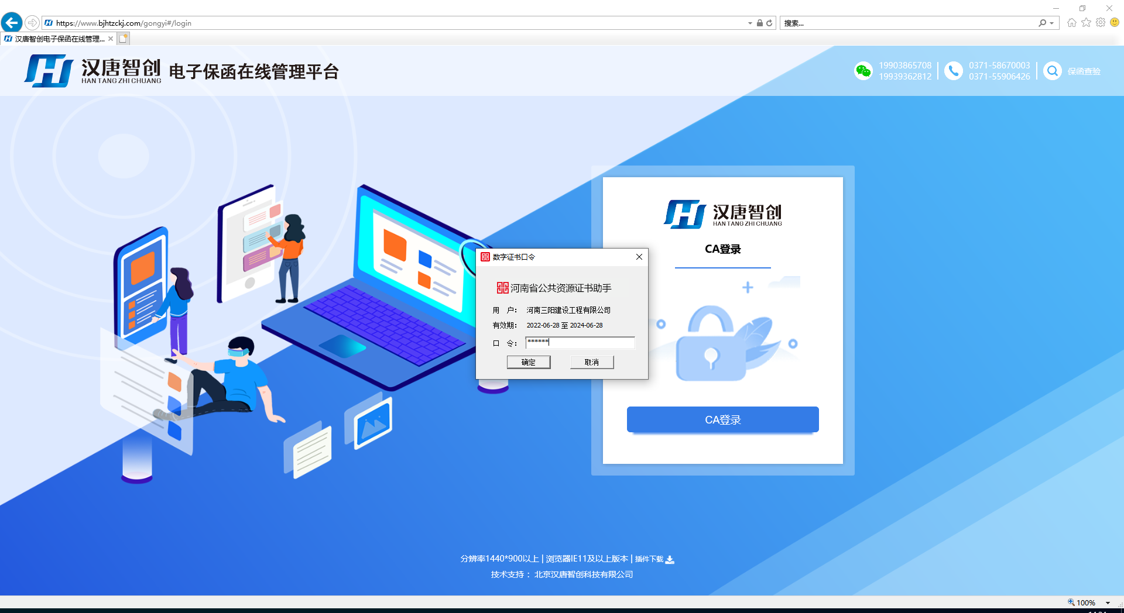
登录平台
2
输入密码点击立即登录
*
点击CA登录，进入汉唐电子保函系统。

Slide 6
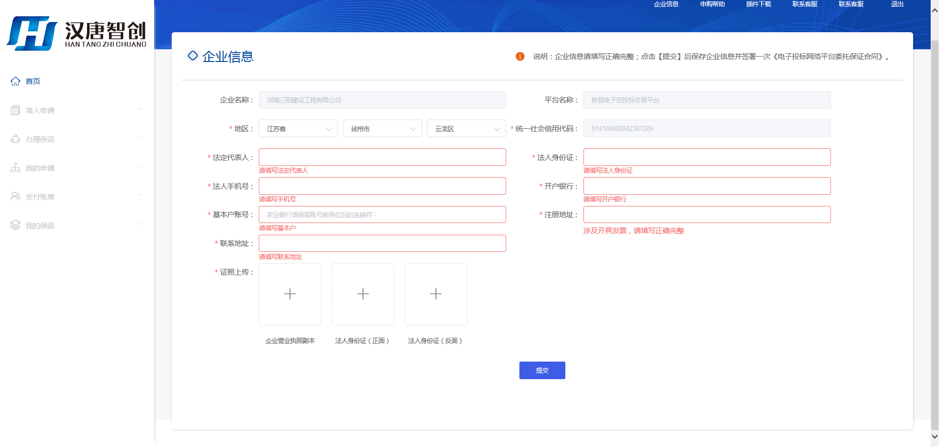
完善企业信息
3
完善企业信息提交
*
首次进入电子保函平台后，保函平台会从交易平台获取部分企业信息，投标人需在进行准入申请前完善经办人、证照信息等企业信息。
注：每个地区一个公司只用在首次登陆后签章就可以了

Slide 7
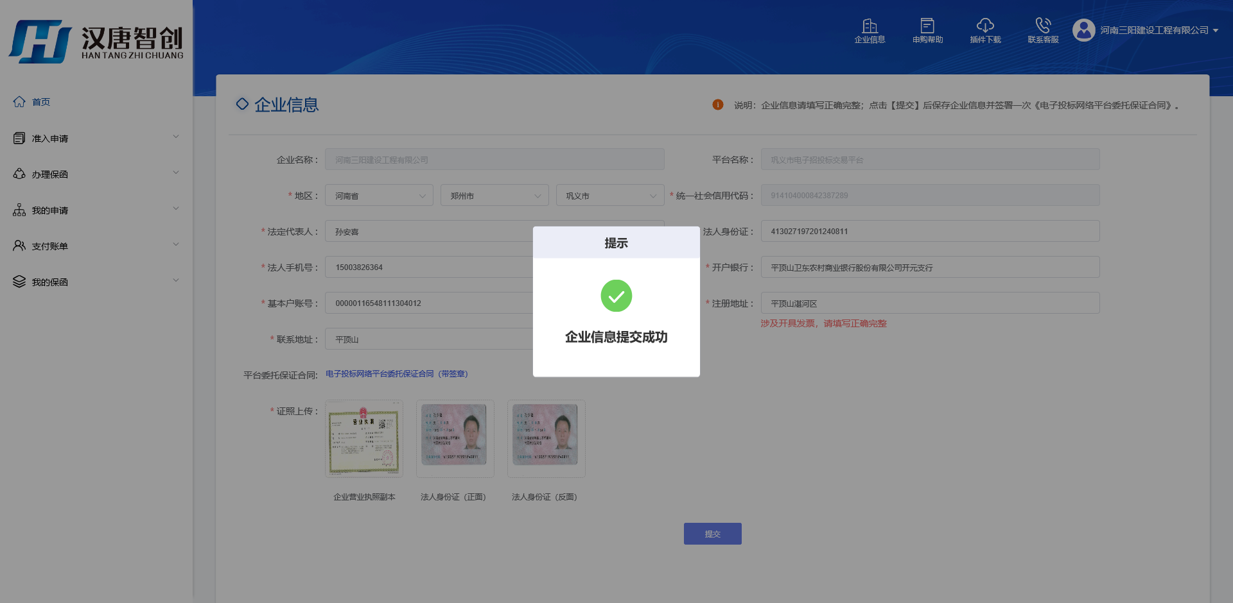
完善企业信息提交
4
完善企业信息提交
*
完善企业信息，并签章提交。

Slide 8

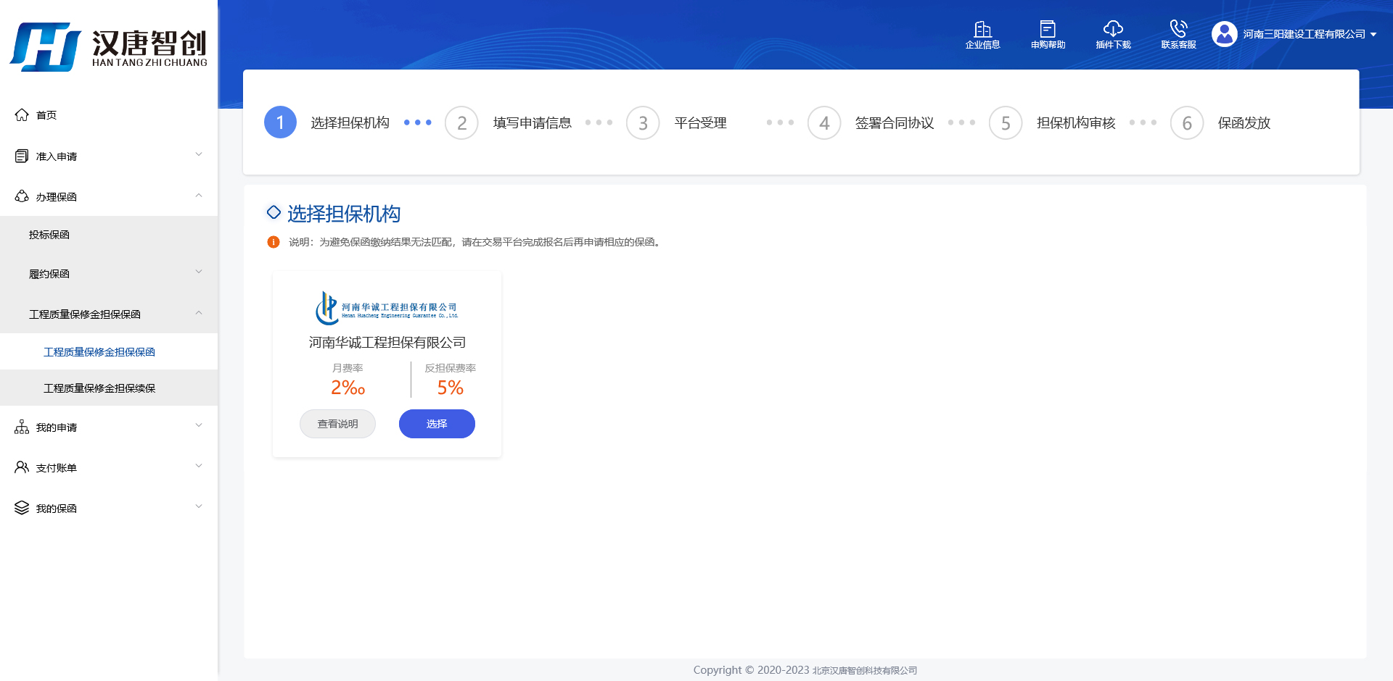
选择出函机构
5
点击投标保函选择工程质量保修金担保
*
点击左侧”办理保函“选择工程质量保修金担保，并选择出函机构点击“选择”按钮。
注：手册中的出函机构仅仅为制作PPT使用

Slide 9
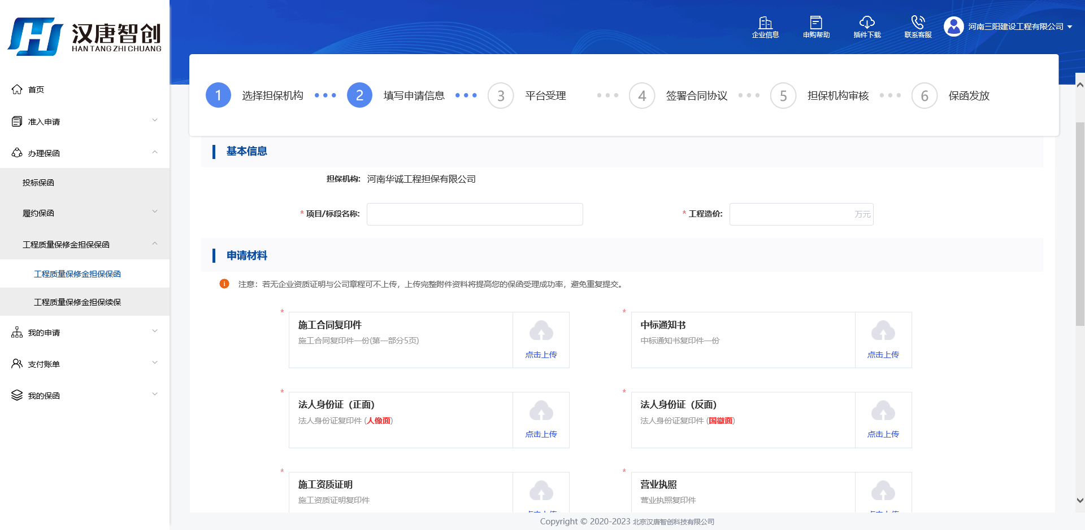
填写项目信息
6
填写项目信息，并上传所需资料
*
进入项目信息页面填写项目信息，并上传所需资料。

Slide 10
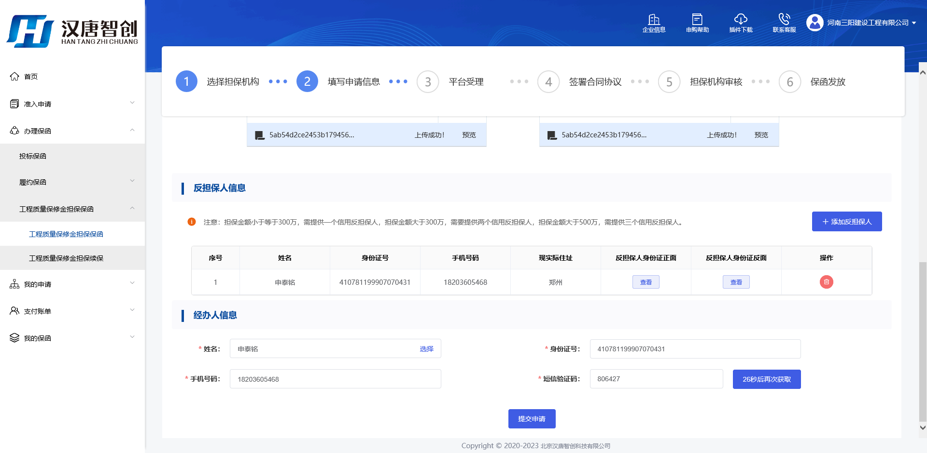
填写项目信息
7
根据工程造价增加反担保人数量
*
根据工程造价增加反担保人数量，并且填写经办人信息，填写完成后点击“提交申请“按钮。

Slide 11

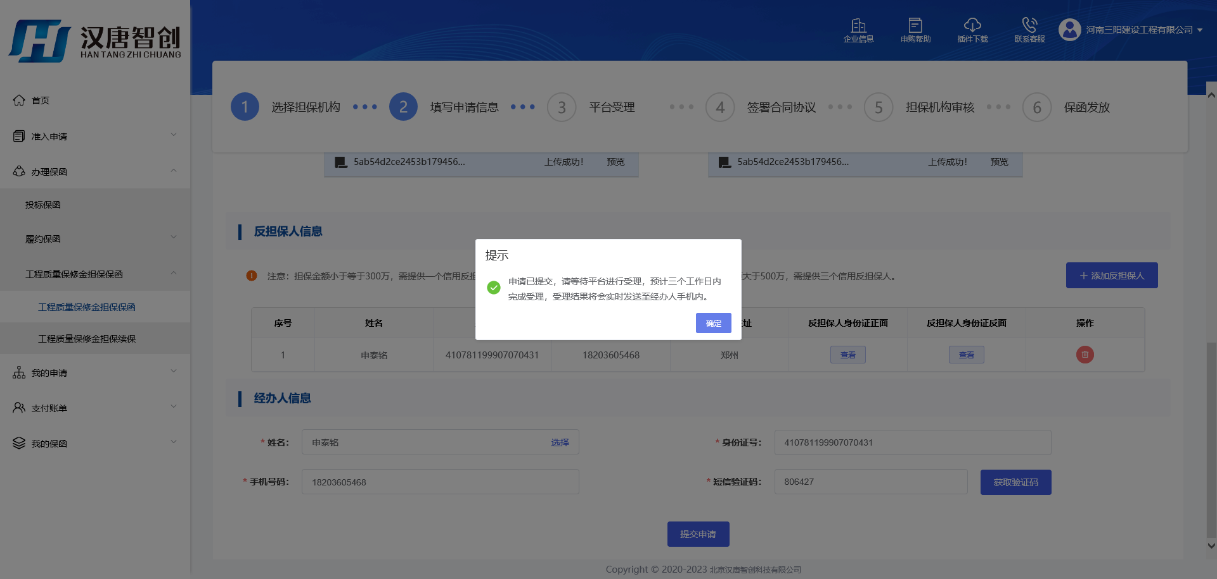
提交项目信息
8
提交申请后，等待担保机构审核
*
点击提交申请后，等待担保机构审核。

Slide 12
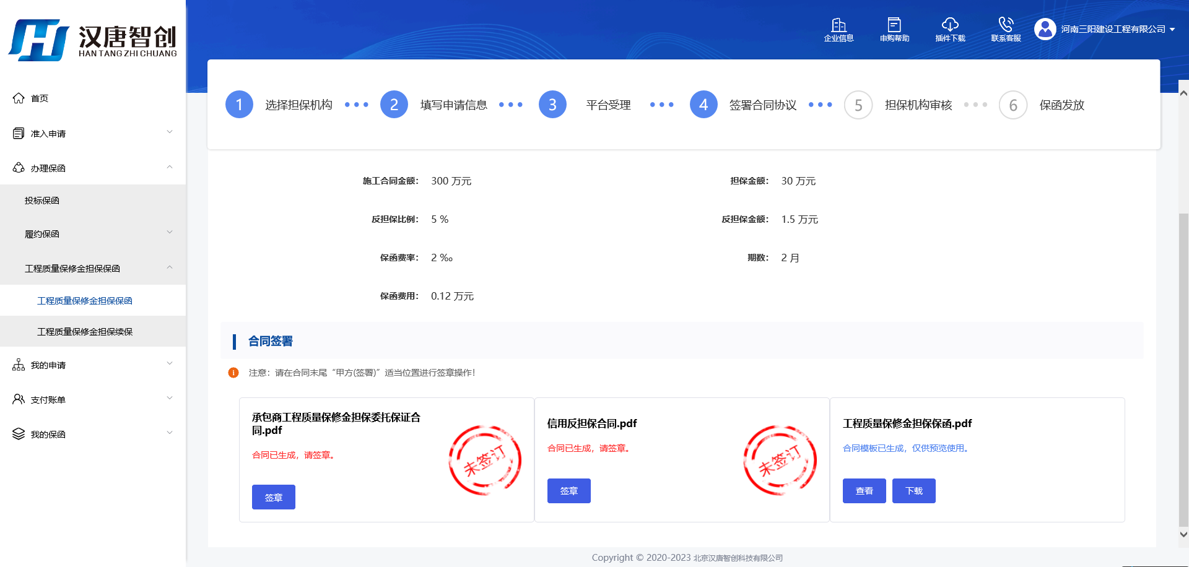
CA签章
9
出函机构审核通后，用ca锁签章
*
等待出函机构审核通后，用ca锁签章。

Slide 13
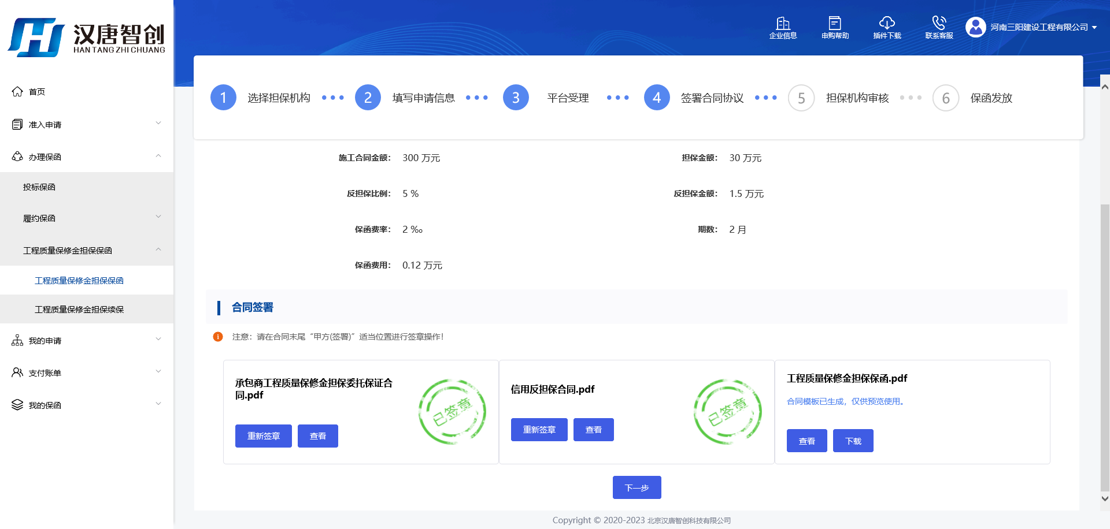
提交签章信息
10
签章后点击下一步继续办理
*
签完章后点击下一步继续办理。

Slide 14
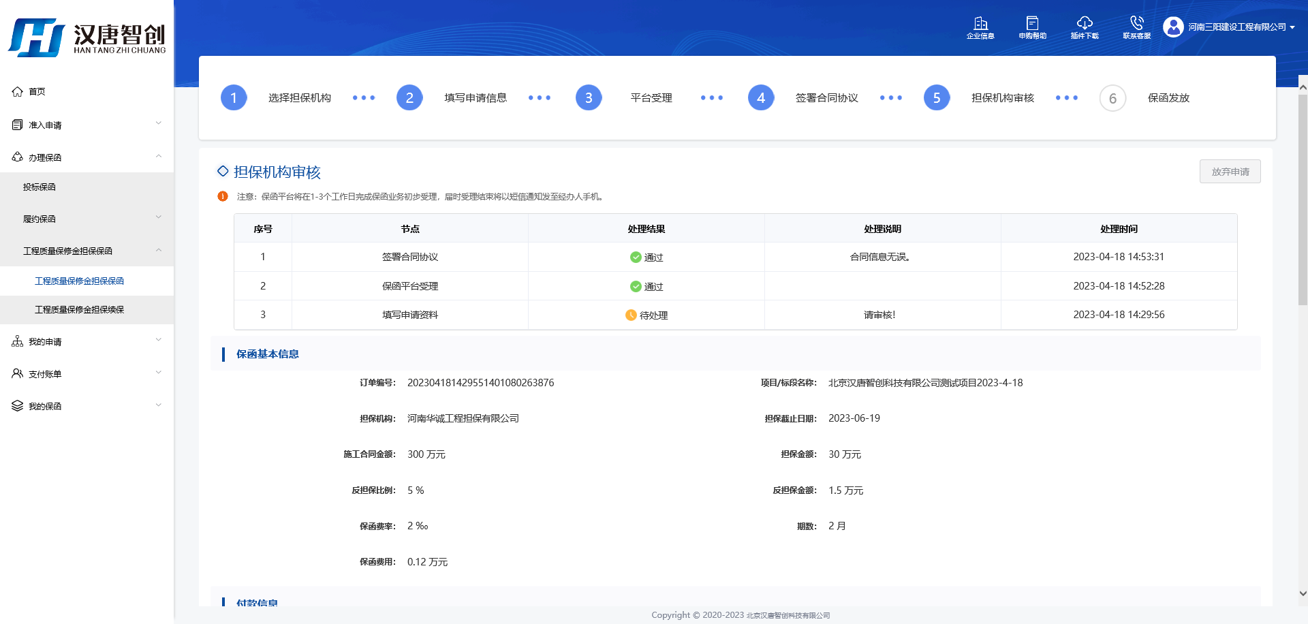
基本信息确认
11
检查付款信息
*
检查付款信息，信息正确请使用公司基本户支付。

Slide 15
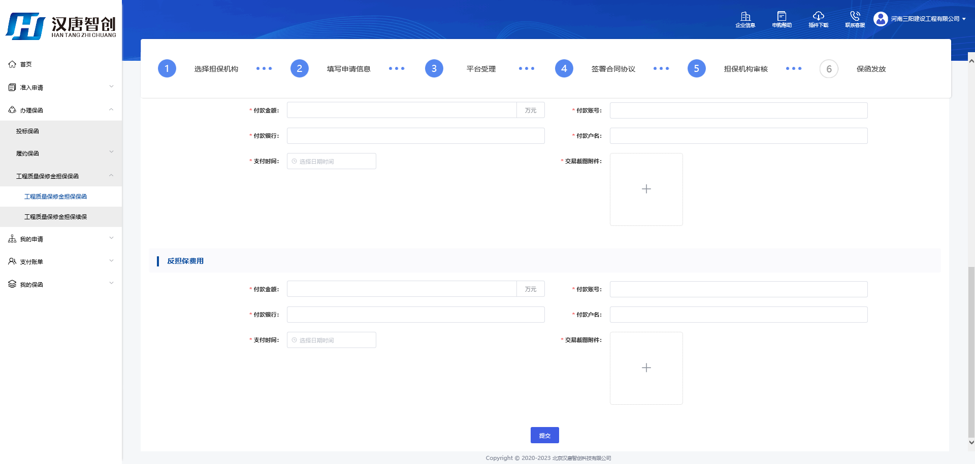
填写付款信息
12
付款后，按要求填写付款信息和支付凭证，并提交信息
*
付款后，按要求填写付款信息和支付凭证并提交信息。

Slide 16
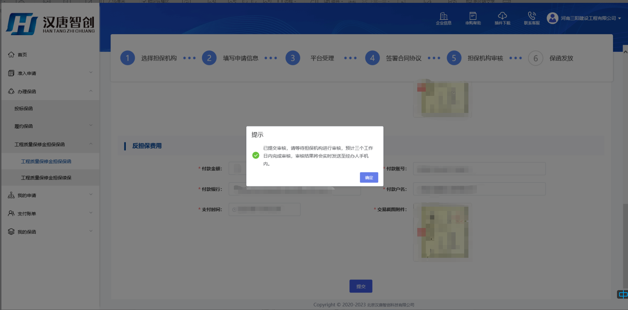
提交付款信息
13
点击“提交”按钮，等待出函机构审核通过
*
点击“提交”按钮，等待出函机构审核通过。

Slide 17
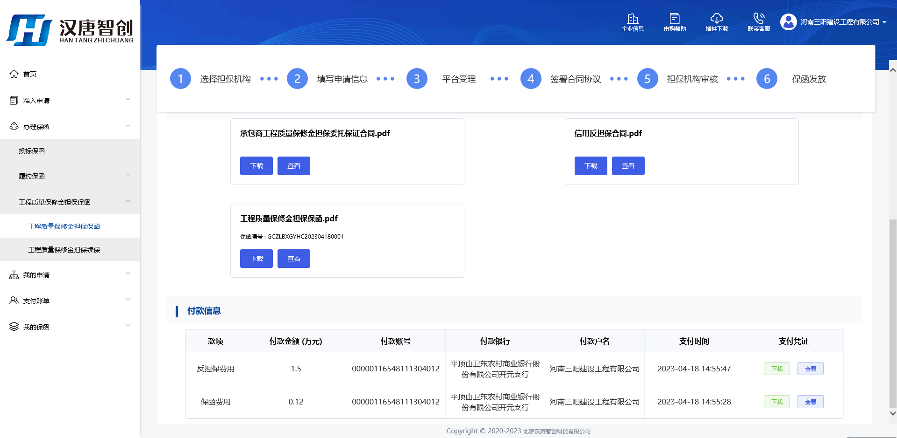
保函出具并下载
14
保函申请结束，可下载协议与电子保函 (此页面信息仅做PPT使用)
*
保函开具成功，投标单位可以在线预览和下载PDF格式的电子保函。

Slide 18
专心为您提供，无忧运维服务
北京汉唐智创科技有限公司
电话：0371-55906426 0371-58670003
地址：河南省郑州市管城区商鼎路泰宏国际广场B座19楼

